Slide 1

Base de datos Hito 3

Slide 2

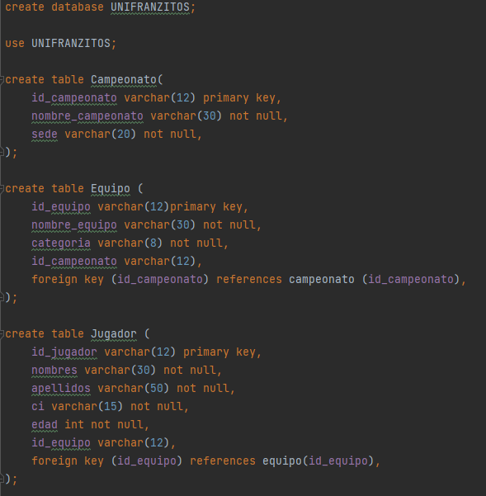
Diseño de base de datos.
1.1. Dado el detalle explicado en la parte inicial de este documento debería generar una base de datos similar al siguiente.

Slide 3
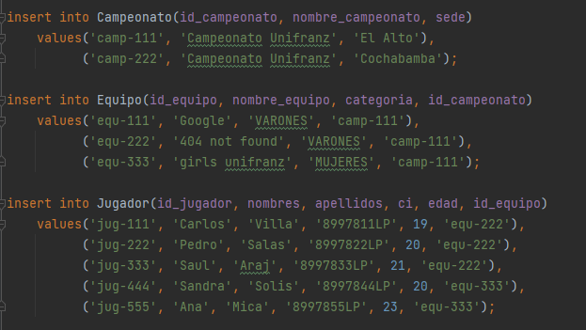
1.2. Los registros de cada tabla deberían quedar de la siguiente forma

Slide 4
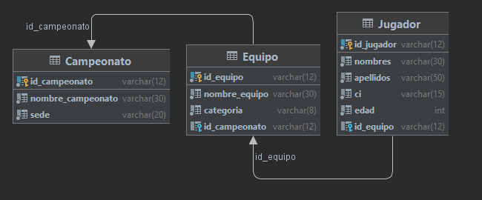
2. Manejo de conceptos
2.1. Adjuntar el diagrama E-R GENERADO por su editor (DATAGRIP o SQL SERVER MANAGEMENTS STUDIO)

Slide 5
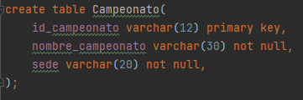
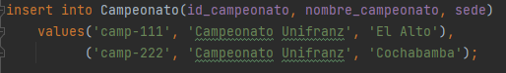
2.2. Que es DDL y muestre un ejemplo UNIFRANZITOS.
2.3. Que es DML y muestre un ejemplo aplicado a la base de datos UNIFRANZITOS.
2.4. Que significa PRIMARY KEY y FOREIGN KEY.
Las columnas que forman la clave principal no pueden contener valores nulos ni pueden haber valores duplicados de la combinación de columnas. La cláusula FOREIGN KEY (Llave foránea) sirve para definir una clave foránea sobre una columna o una combinación de columnas.

Slide 6
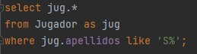
2.5. Defina que es una TABLA y que es una VISTA.
Las tablas son los objetos de base de datos que se comportan como contenedores de información, en los cuales la información será lógicamente organizada en formato de filas y columnas.
Una vista es una tabla virtual cuyo contenido está definido por una consulta.
2.6. Cómo funciona LIKE en una consulta SQL. Adjunte un ejemplo
El “like” funciona para buscar una determinada palabra o letra.
Mostrar a todos los jugadores que su nombre empiece con una “s”.

Slide 7
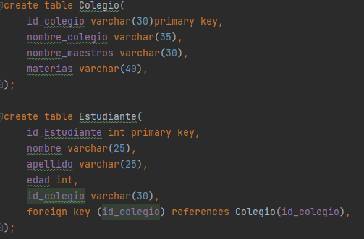
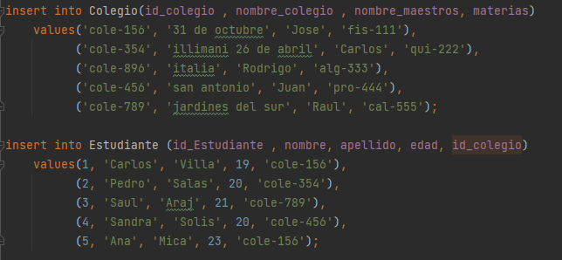
2.7. Para que se utiliza la cláusula WHERE.
Se utiliza en una consulta y su función es la de poner una condición de búsqueda.
Para los siguientes ejercicios crear 2 tablas cualesquiera.

Slide 8
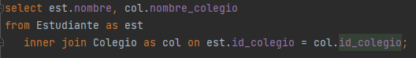
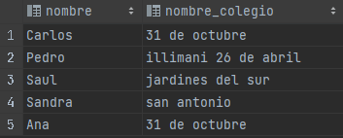
2.8. Apoyándonos en el concepto de conjuntos muestre los siguiente:
2.8.1. Ejemplo de INNER JOIN
2.8.2. Adjuntar una imagen de conjuntos y la consulta SQL que refleje el INNER JOIN

Slide 9
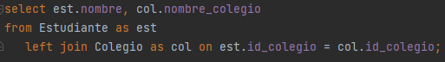
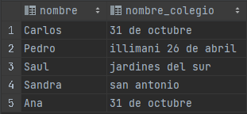
2.9. Apoyándonos en el concepto de conjuntos muestre los siguiente:
2.9.1. Ejemplo de LEFT JOIN
2.9.2. Adjuntar una imagen de conjuntos y la consulta SQL que refleje el LEFT JOIN

Slide 10
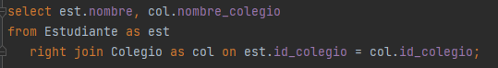
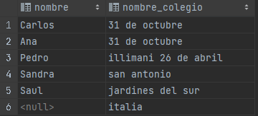
2.10. Apoyándonos en el concepto de conjuntos muestre los siguiente:
2.10.1. Ejemplo de RIGHT JOIN
2.10.2. Adjuntar una imagen de conjuntos y la consulta SQL que refleje el RIGHT JOIN

Slide 11
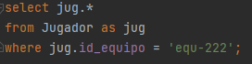
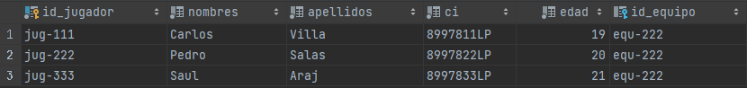
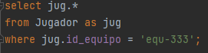
3. Manejo de consultas
3.1. Mostrar que jugadores que formen parte del equipo equ-222
3.2. Mostrar que jugadores que formen parte del equipo equ-333

Slide 12
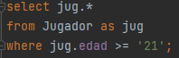
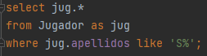
3.3. Mostrar aquellos jugadores mayores o igual a 21 años
3.4. Mostrar a todos los estudiantes en donde su apellido empiece con la letra S.

Slide 13
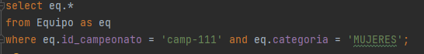
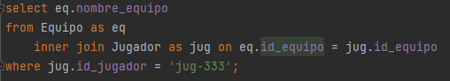
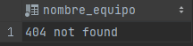
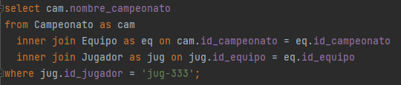
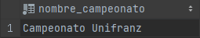
3.5. Mostrar que equipos forman parte del campeonato camp-111 y además sean de la categoría MUJERES.
3.6. Mostrar el nombre del equipo del jugador con id_jugador igual a jug-333
3.7. Mostrar el nombre del campeonato del jugador con id_jugador igual a jug-333

Slide 14
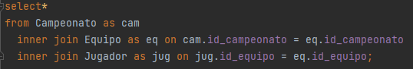
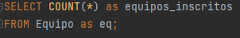
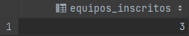
3.8. Crear una consulta SQL que maneje las 3 tablas de la base de datos.
3.9. ¿Qué estrategia utilizaría para determinar cuántos equipos inscritos hay?
3.9.1. Podría utilizar la función de agregación COUNT

Slide 15
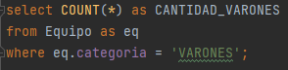
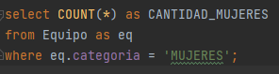
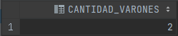
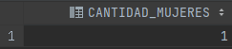
3.10. ¿Qué estrategia utilizaría para determinar cuántos jugadores pertenecen a la categoría VARONES o Categoria MUJERES.
3.10.1. Para esto puede utilizar la función de agregación COUNT

Slide 16
Fin

